Slide 1
Vzestup obchodu, dynastie Chan
Říše podél Hedvábné stezky| Dějiny starověku

Slide 2
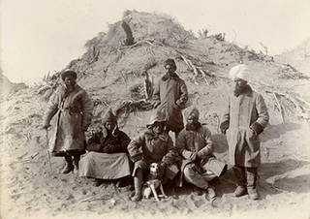
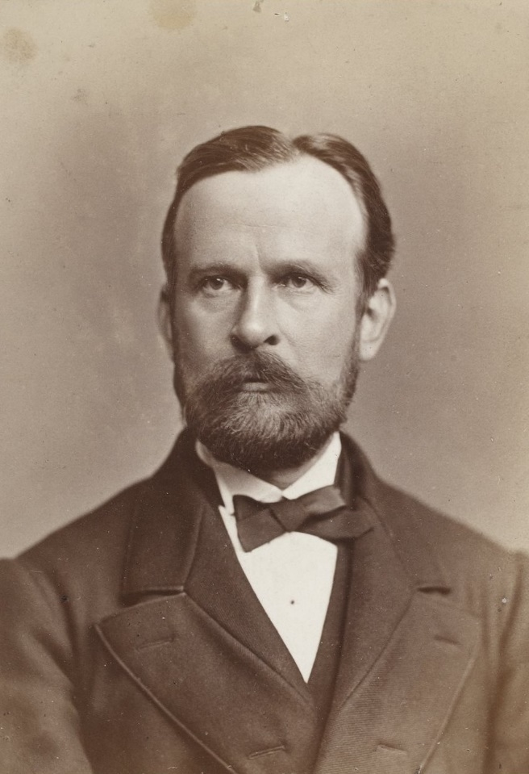
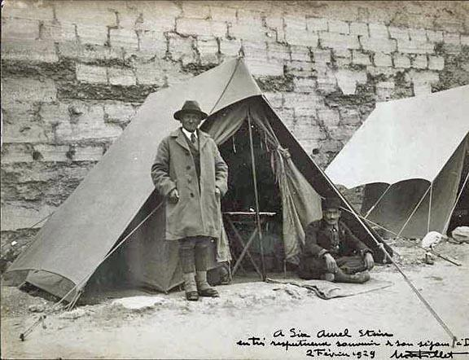
Osobnosti spojené s Hedvábnou stezkou a název Hedvábné stezky
Aurel Stein a Sven Hedin - expedice
August Hermann – první použil spojení v názvu
Ferdinand von Richthofen
Seidenstraße

Slide 3
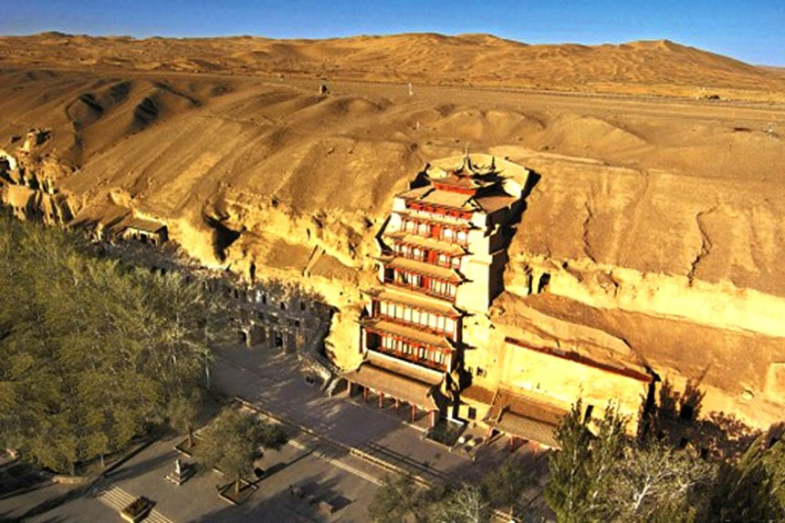
Tun-chuang

Slide 4
Proč a jak se začalo obchodovat po Hedvábné stezce
centralizace společnosti
Centralizované konfederace podporovaly obchod a diplomacii, investovaly do komunikační a ekonomické infrastruktury

Slide 5
Oxus

Slide 8
Hérodotos

Slide 9
Příznivé podmínky pro obchod
Obchodní aktivity podél Hedvábné stezky během dynastie Chan nebyly nepřetržité, protože je silně ovlivnily politické události v říši Chan i ve Střední Asii.
Obzvláště příznivá byla doba od roku 90 do roku 130, kdy velké říše měly značný vliv nad celou obchodní sítí:
Chanská říše
Kušánská říše (která se rozšířila z Afghánistánu do Sin-ťiangu)
Parthská říše (Írán)
Římská říše
Notes:
Vložte obrázek některého zeměpisného prvku vaší země.

Slide 10
období
Dynastie Chanů lze rozdělit do tří období:
Západní Chan (206 př. n. l. – 9 př. n. l.)
Dynastie Sin (9-23 n. l.)
Východní Chan (25-220 n. l.)
Říše Chan se velikostí i počtem obyvatel velmi podobala říši římské
Expanze Chanů do západních oblastí vyplynula přímo z válek vedených proti Siungnu, vojenská ochrana těchto vzdálených území byla finančně náročná.
Notes:
Vložte mapu své země.

Slide 11
Dynastie Čchin 221-207 př. n. l.
Doba vlády nebyla dlouhá, ale přesto byla tato dynastie velmi významná
Zasadili se o významné projekty právě jako Čínská zeď
výměna darů, včetně čínských královských nevěst, zajistila pravidelný mír se Siungnu
Notes:
Vložte fotografii nejvyššího představitele vaší země.

Slide 12
Dynastie Chan 206 př. n. l.-220 n. L.

Slide 13
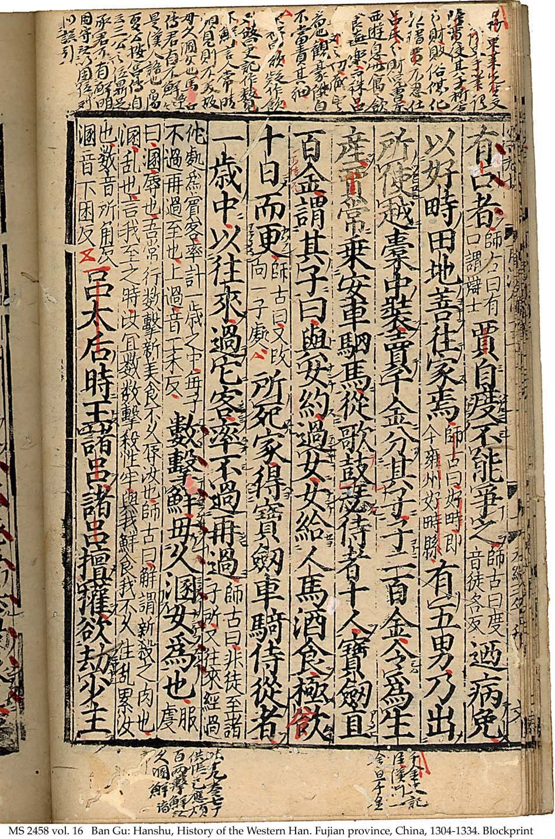
prameny
Archeologické
Písemné:
Chan-šu - oficiální
Klasika hor a moří – Neoficiální
Notes:
Vložte obrázek ilustrující některé roční období ve vaší zemi.

Slide 14
Chan-šu
oficiální
objevuje výčet obchodních položek podél Hedvábné stezky
Spolehlivost oficiálních Chanských záznamů se snižuje, čím více na západ se pohybujeme.
nemáme podrobný popis nejzápadnějších zemí
Oficiální dějiny navíc měly zřejmý čínsko-centrický pohled na středoasijské záležitosti.

Slide 15
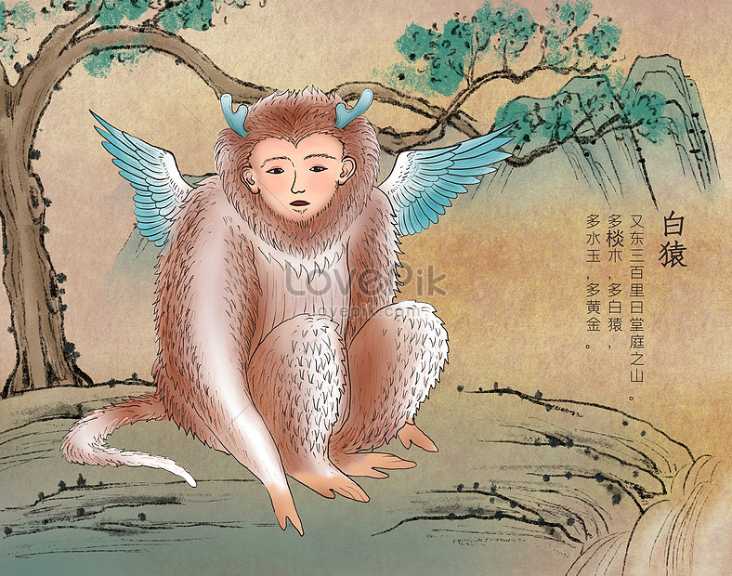
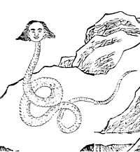
Klasika hor a moří
Neoficiální
mytologická geografie

Slide 16
Královna matka západu
bohyně

Slide 18
Říše chan
oživení učení a vzdělávacích systémů založených na konfuciánském základu
rozšíření obchodu a impéria na sever
byla přijata různá hospodářská opatření, která rozšířila státní kontrolu
státní monopol na výrobu železa a hedvábí
ve východním Chanu se vyráběla forma papíru z vařených zbytků tkanin, kůry, řepky a konopí
Notes:
Vložte obrázek znázorňující některý zvyk nebo tradici vaší země.

Slide 19
Kniha pěti klasik

Slide 20
Archeologické nálezy za dynastie chan
Notes:
Vložte obrázek, který znázorňuje některou část ekonomiky vaší země.

Slide 21
Liu Sheng

Slide 23
Hrobka lady dai

Slide 24
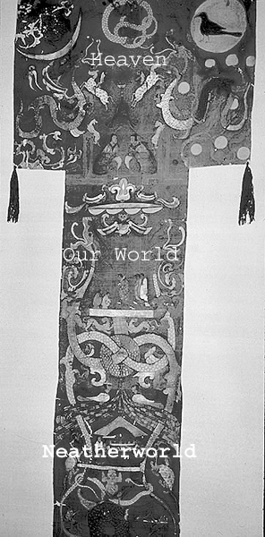

Slide 33
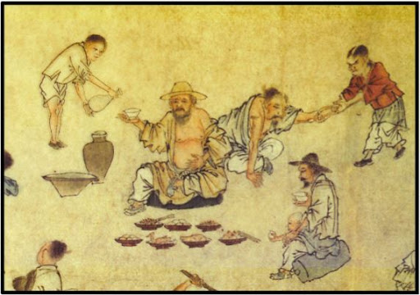
obchod
Obchodníci byli bohatí díky prosperujícímu obchodu
Ve společnosti je však nikdo nerespektoval
Podle zákona obchodníci nemohli nosti hedvábí a jezdit kočárem
Nemohli se také zúčastnit zkoušky, aby se z nich stali úředníci
Platili dvojí daně
Rozvoj Konfucianismu
Buddhismus: Mahajána
Taoismus

Slide 35
Čang Čchien
Vyslanec u Chanského dvora
Odešel zkoumat národy Střední Asie
Siungnu ho zajali a drželi po dobu 10 let
Oženil se zde a měl rodinu
Potom byl rok u Jüe-č’ů
Cestou zpátky domu byl opět zajat Siungnu , ale už jen na 1,5
Čang Čchien podal císaři Wutimu zprávu o všech podrobnostech své třináctileté cesty do „západních oblastí“.
Prakticky všechny poznatky o těchto prvních kočovnících ve východní stepi pocházejí ze zprávy ČangČchien
Notes:
Vložte obrázek, který znázorňuje některou část ekonomiky vaší země.

Slide 37
Wang Čao-ťün
Narozena do významné rodiny
Byla vybrána, aby se provdala do kmene Siungnu
Pro udržení dobrých vztahů mezi Chany a Siungny
Stala se z ní legendární postava
Byla jednou ze 4 krás
Její postava se objevu v mýtech, příbězích, obrazech, pohádkách, filmech, básní, písní

Slide 43
Chanská dynastie až do současnosti
etnikum jednou s nejdelších historii
91 % čínské populace se odkazuje k tomuto původu
dominantní etnickou skupinou na Tchaj-wanu, v Hong Kongu a Singapuru.

Slide 46
Hanfu

Slide 47
Kuchyně

